Slide 1
ВЛАЖНОСТЬ ВОЗДУХА
Подготовил: Афанасьев Виталий Владимирович
Учитель физики МБОУ «Шараповская СОШ Новооскольского района Белгородской области»

Slide 4
ВЛАЖНОСТЬ ВОЗДУХА
В окружающем нас воздухе практически всегда находится некоторое количество водяных паров. Влажность воздуха зависит от количества водяного пара, содержащегося в нем. Сырой воздух содержит больший процент молекул воды, чем сухой. Большое значение имеет относительная влажность воздуха, сообщения о которой каждый день звучат в сводках метеопрогноза.

Slide 6
ТОЧКА РОСЫ
Сухость или влажность воздуха зависит от того, насколько близок его водяной пар к насыщению.
Если влажный воздух охлаждать, то находящийся в нем пар можно довести до насыщения, и далее он будет конденсироваться. Признаком того, что пар насытился является появление первых капель сконденсировавшейся жидкости - росы.
Температура, при которой пар, находящийся в воздухе, становится насыщенным, называетсяточкой росы.
Точка росы также характеризует влажность воздуха.
Примеры: выпадение росы под утро, запотевание холодного стекла, если на него подышать, образование капли воды на холодной водопроводной трубе, сырость в подвалах домов.

Slide 7
ИЗМЕРЕНИЕ ВЛАЖНОСТИ
Для измерения влажности воздуха используют измерительные приборы - гигрометры. Существуют несколько видов гигрометров, но основные: волосной и психрометрический.
Так как непосредственно измерить давление водяных паров в воздухе сложно, относительную влажность воздуха измеряют косвенным путем.

Slide 11
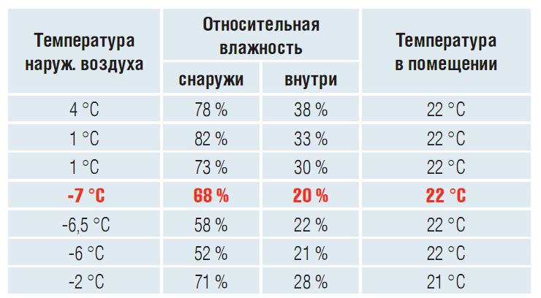

Slide 12
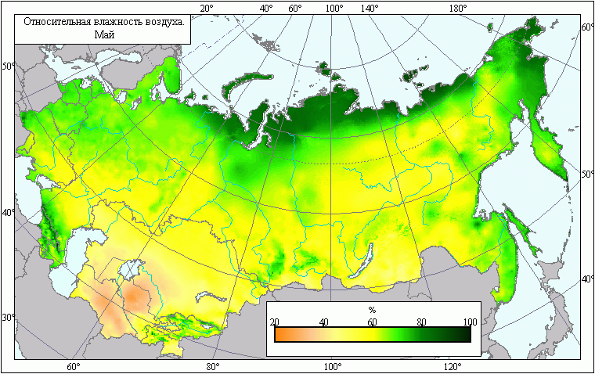

Slide 13
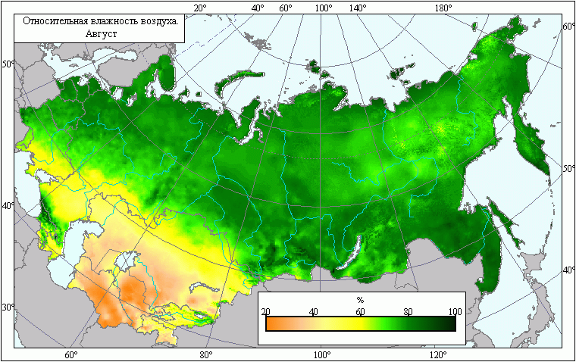

Slide 14
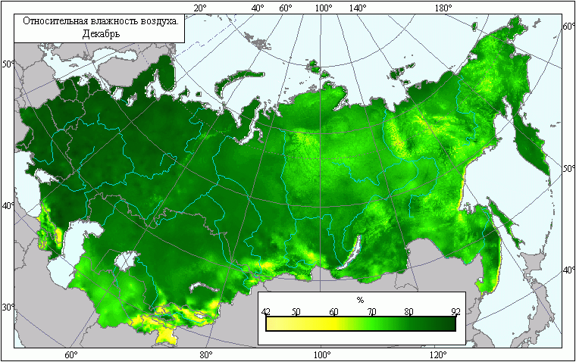

Slide 15
ИНТЕРЕСНО
Высокую температуру легче переносить в сухом воздухе. Жара в сухой пустыне может не так сильно изнурять, как 25 градусов после сильного дождя , когда влажность воздуха очень высока. Чтобы не перегреться, организму в жару надо сильно потеть. Однако при высокой влажности пот не будет высыхать и не даст охлаждения тела.

Slide 16
При высокой температуре воздуха и низкой влажности человек, потея, выводит влагу из организма в основном через кожу, а не через почки. Это свойство организма используется в медицине при заболеваниях почек.

Slide 17
Что тяжелее: 1 кубометр сухого воздуха или влажного? (кубометр влажного воздуха есть смесь кубометра водяного пара с кубометром сухого воздуха) Пародоксально, но при одинаковом давлении и температуре 1 кубометр влажного воздуха не тяжелее, а легче, чем кубометр сухого воздуха! Дело в том, что давление каждой составной части газовой смеси меньше её общего давления, которое и для сухого и для влажного воздуха одинаковое. А при уменьшении давления уменьшается и вес единицы объема газа.

